Slide 1
JavaScript:
Lo bueno, lo malo y lo feo

Slide 2
Agenda
Introducción y motivación
Características y sintaxis
Sistema de tipos
Paradigmas de programación
Conclusiones

Slide 3

Historia
Es un lenguaje de programación creado en 1995 por Brendan Eich (NetScape).
Nombrado inicialmente como “LiveScript”, luego renombrado a “JavaScript” por estrategia de negocio.
Enviado a European Computer Manufacturers Association (ECMA) International en 1997 para formar un estándar. De ahí se formó el estándar ECMA 262, que es la especificación del lenguaje “ECMAScript” (ES).
Notes:
Pero para entender cómo llegó a tal punto quizás hay que poner en contexto su historia.
Fue creado en 1995 por Brendan Eich quien trabajaba para Netscape en tan solo 10 dias.
Inicialmente fue nombrado como LiveScript, pero como Java estaba en un auge de popularidad, lo renombraron como JavaScript.
El lenguaje tenia como objetivo principal ser como una versión de Java livana, lo que seria VisualBasic para C#.
En ese momento, la web tal cual como la conocemos hoy por hoy estaba recién iniciando, y se necesitaba hacer validaciones sobre formularios para no mandar peticiones mal formadas al servidor.

Slide 4
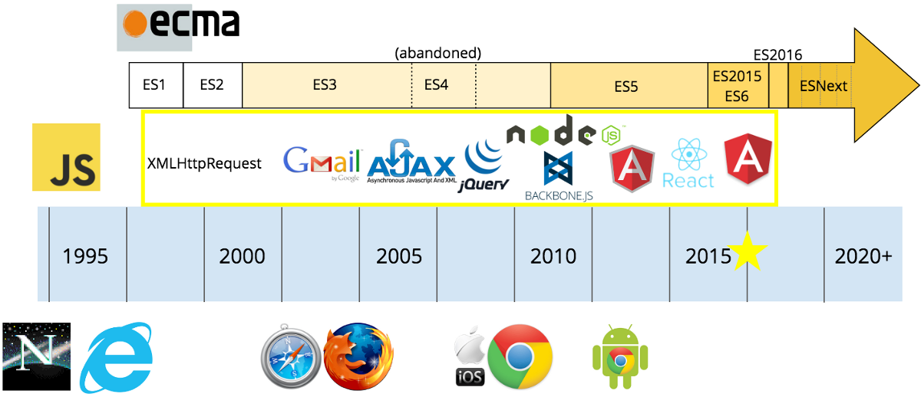
Notes:
MOZILLA: 2002
CHROME: 2008
NODE: 2009 - RYAN DAHL
CHROME EN ANDROID: 2012
ES5: 2009
ES5.1: 2011 cumpliendo un estandar ISO
ES6: 2015

Slide 5
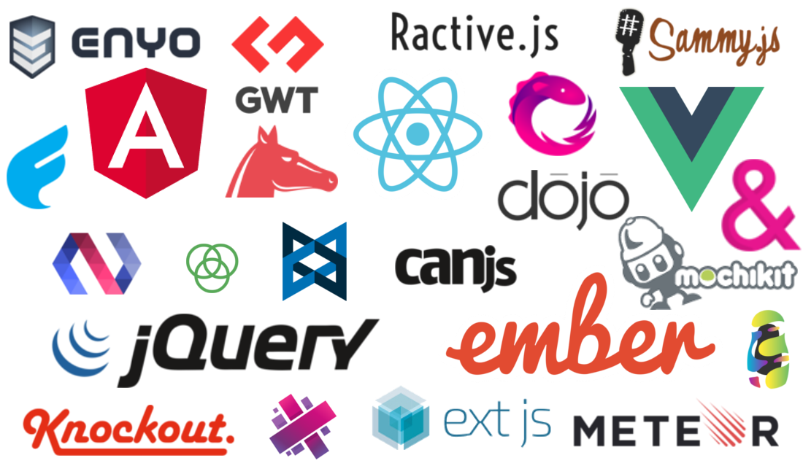
Notes:
Javascript está en todos lados:
Frameworks de Frontend como JQUERY, REACT, ANGULAR, VUE.
Frameworks de Backend como NODE, EXPRESS
Aplicaciones de Escritorio mediante ELECTRON: WHATSAPP, SKYPE, DISCORD, VS CODE, ATOM
Aplicaciones de Celulares mediante APACHE CORDOVA
Robotica e Internet de las Cosas
Aun así, JavaScript es un lenguaje MUY criticado.

Slide 6
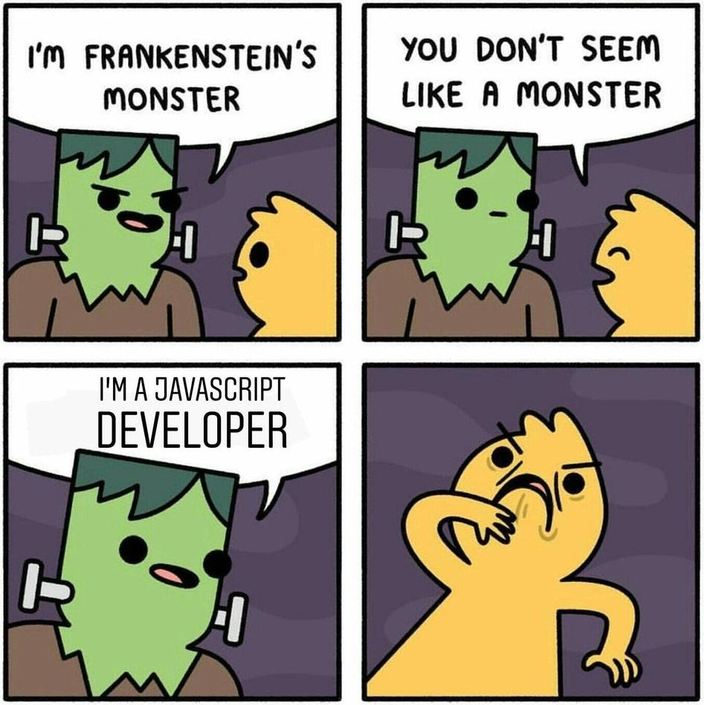

Slide 7
Características
Interpretado
Multiparadigma / Scripting
Dinámicamente tipado
Prototipado
Liviano
Expresivo
Notes:
Pero cuales son las caracteristicas de JS?
Es un lenguaje interpretado, corre por lo general en los navegadores mediante interpretes como V8, Rhino, Chakra, SpiderMonkey.
Tiene la fama de ser multiparadigma, punto que se analizará más adelante, pero también de ser un lenguaje de scripting.
Es dinámicamente tipado, como la mayoría de los lenguajes interpretados. Al momento de declarar variables no hay que especificar su tipo.
Es prototipado, en el punto de vista que posee un modelo prototipal. También se hablará de esto más adelante.
Tiene la fama de ser un lenguaje “liviano” ya que con poco código tendremos nuestro primer programa, y “expresivo” desde el punto de vista que es fácil expresar la solución a un problema.

Slide 8
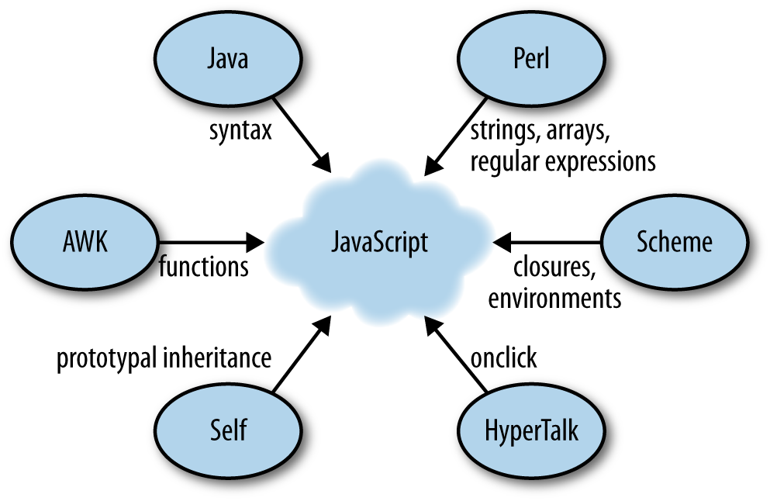
Notes:
Java y C – No solo tiene la influencia sobre el nombre, sino que además tiene influencia sobre la sintaxis del lenguaje. Tanto Java como JavaScript sintácticamente emergen del lenguaje C. Sin embargo, Java y JavaScript tienen semánticas y propósitos diferentes.
Perl y Python – Tanto Perl como Python han influido en el manejo de strings, arreglos y expresiones regulares en JavaScript.
Scheme – De la familia del paradigma funcional. Adopta las funciones de primera clase y closures, los cuales se tratarán más adelante.
Self – Un lenguaje desarrollado por Sun Microsystems. Es de los pocos lenguajes que tienen herencia prototipada. Además de ésta característica, también «tomó prestada» la inusual notación de objetos.

Slide 9
Sintaxis
if (a > 0) { console.log('Es mayor que cero'); } else { var mensaje = a < 0 ? 'menor' : 'igual'; console.log('Es ', mensaje, ' a cero'); }
for (var i=0; i<10; i++) { console.log(i); }
Notes:
Para la parte sintáctica, es MUY parecido a los lenguajes de la familia de C (C++, Java).
Se puede ver reflejado en estructuras condicionales o de repetición la similitud sintáctica.
CONSOLE.LOG se usa para mostrar un mensaje por pantalla.

Slide 10
Sintaxis
var pi = 3.1416; var cuadrado = function (x) { return x * x; } function area(radio) { return pi * cuadrado(radio); } var perimetro = radio => 2 * pi * radio;
Notes:
La diferencia principal se puede ver en cómo se definen las variables y las funciones. Éstas últimas sintácticamente similares al lenguaje AWK.
Por el caso de las funciones existen distintas formas de definir funciones:
Como expresion, como declaración y también arrow function.

Slide 11
Sistema de Tipos

Slide 12
Tipos
undefined
null
boolean
number
string
object
symbol
Notes:
Los tipos llamados primitivos en Javascript son:
undefined, que representa cuando una variable aún tiene un valor sin definir
null, que representa el valor vacío
boolean, que representa la entidad lógica con los valores verdadero o falso
number, que representa al tipo numérico. Implementa la norma IEEE 754, aritmética de punto flotante.
ES IMPORTANTE DETALLAR QUE NO EXISTE UN TIPO FLOAT O REAL como en otros lenguajes
string, que representa una cadena de caracteres.
NO EXISTE UN TIPO CHAR COMO EN OTROS LENGUAJES
object, es considerado como uno de los tipos primitivos, aunque en la especificacion del lenguaje existe un metodo ToPrimitive que da a entender lo contrario, que object puede ser transformado a primitivo.
symbol, es un tipo agregado en ES6. Se suelen utilizar para generar tokens como identificadores únicos.

Slide 13
undefined
var a; var b = null; b = undefined; console.log(a); // undefined console.log(b); // undefined
var c; c; // undefined d; // ReferenceError: d is not defined
Notes:
El literal undefined parece ser algo que está de más en el lenguaje.
Tanto undefined como null corresponden al valor “vacio”.
El valor undefined se suele asignar como valor a variables aun NO INICIALIZADAS, sin embargo resulta imposible saber si éste valor corresponde por no haber recibido nunca un valor, o éste fue tapado en algún momento.
Por otro lado, el mensaje del intérprete resulta algo confuso a la hora de tratar con datos que AUN NO FUERON DECLARADOS.

Slide 14
number
1E3 1.1E6 2e-5 0xf3 0Xf3 0o363 0O363 0b11110011 0B11110011
42 42.0 42.
42.3 42.300 0.5 .5
-Infinity Infinity +0 -0 NaN

Slide 15
object
var obj = { nombre: 'Prueba', ejemplo: true, contador: 42, saludar: function() { console.log('Hola!'); }, proximo: { nombre: 'Otro' }, multiplos: [1, 2, 3, 5] };
Notes:
Los objetos en JavaScript son una de las partes más ventajosas de todas.
Se trata de un conjunto de pares clave-valor, en donde los valores pueden ser de cualquiera de los tipos vistos anteriormente.
La manera de crear objetos se llama creación mediante un literal objeto (con las llaves), pero también se puede hacer mediante NEW OBJECT o OBJECT.CREATE(NULL).
La simplicidad de esta forma es DESTACABLE.
Esta forma de tratar a los objetos llevó a la creación del formato “JSON” que se usa a diario en la web (JavaScript Object Notation).

Slide 16

typeof
typeof 123.45 typeof "hola" typeof true typeof undefined typeof Symbol() typeof {} typeof [] typeof NaN typeof function(){} typeof null
// "number"
// "string"
// "boolean"
// "undefined"
// "symbol"
// "object"
// "object"
// "number"
// "function"
// "object"
Notes:
Typeof es un operador que recibe un operando, y devuelve en texto el tipo de dicho operando.

Slide 17
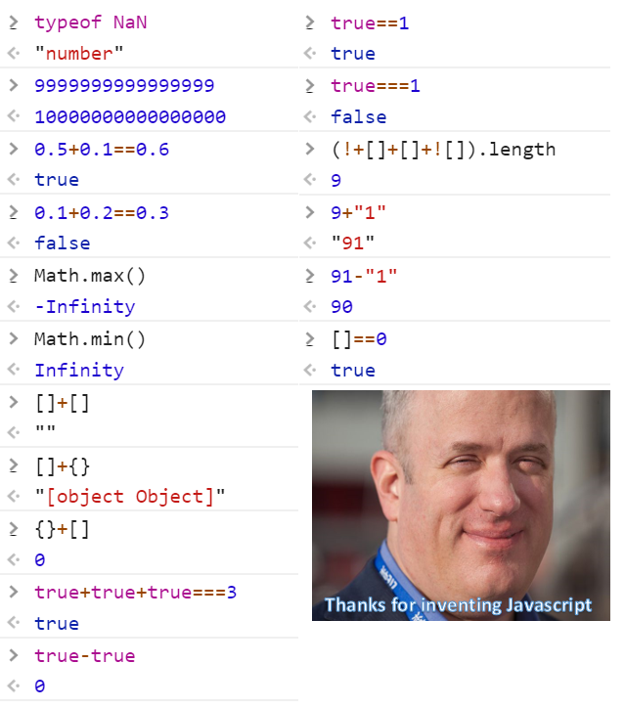

Slide 18

Math.max()
-Infinity
Math.min()
Infinity
typeof NaN
"number"
0.1 + 0.2 == 0.3
false
Notes:
Javascript suele ser complicado a la hora de manejar los números, sin embargo muchas veces la culpa no es del lenguaje, sino de quien hace la crítica.
Supongamos los siguientes casos.
Math.max(). Qué se espera que devuelva? Y qué devuelve en realidad?
Math.min(). Lo mismo. Qué pasa?
Y el caso de 0.1 + 0.2 == 0.3, donde hay una operación matemática y una comparación. Devuelve false.
El problema está en que Math.max es una función para devolver el mayor de los argumentos dados, y como no se le pasa ningún argumento, retorna el mínimo valor numérico posible.
Con math.min sucede lo mismo, pero para el valor mínimo.
Para el caso de 0.1 + 0.2, culpar a JavaScript por esto es un error ENORME. Todos los lenguajes que implementan la aritmética de punto flotante van a tener problemas de precisión como éste. C++, Java, Python, PHP, entre otros. Entonces muchas veces las críticas al lenguaje, son infundadas.

Slide 19
a == b a === b
true == 1 // true true === 1 // false
0 == '' // true
[] == ![] // true
0 == '0' // true
'' == '0'
// false
Boolean(null) // false null == false // false
Number(true) // 1
Notes:
COMPARADOR DE IGUALDAD BLANDO (O ABSTRACTA) Y ESTRICTO

Slide 20
9 + "1" // "91" 91 - "1" // 90 true + true // 2
[] + [] // '' [] + {} // '[object Object]' {} + [] // 0
Notes:
LA FALTA DE CONMUTATIVIDAD ES OTRA CARACTERISTICA FEA DEL LENGUAJE.
EN REALIDAD EN EL EJEMPLO, LAS LLAVES DEL 3ER EJEMPLO SON CONSIDERADAS UN BLOQUE DE CODIGO (y no un objeto). EN CASOS SE SOLUCIONA PONIENDO PARENTESIS PARA QUE EL INTERPRETE ENTIENDA QUE LO QUE VIENE ES UNA EXPRESION

Slide 21
Scope
¿Léxico o Dinámico? Léxico!
Scope a nivel funciones (mediante var).
Scope a nivel bloques (mediante let o const). Agregado en 2015.
Notes:
EL TEMA DE SCOPE O AMBITO, QUE SE REFIERE A COMO EL LENGUAJE ENTIENDE “A DONDE DEBE IR A BUSCAR UNA VARIABLE”. ENTRE LOS DOS MODELOS ESTA EL LEXICO, QUE SIGNIFICA IR A BUSCARLA AL NIVEL DONDE FUE DEFINIDA LA FUNCION, Y EL OTRO MODELO, EL DINAMICO,, ES IR A BUSCARLA A DONDE FUE LLAMADA. JS POSEE EL LEXICO.
POR OTRO LADO, JS TIENE SCOPE A NIVEL FUNCIONES. CADA FUNCION CREA UN NUEVO SCOPE LOCAL. EN OTROS LENGUAJES ESTO NO ES ASI. OTROS LENGUAJES POSEEN SCOPE A NIVEL BLOQUES O CLASES.
EN EL 2015 MEDIANTE LA INTRODUCCION DE LET Y DE CONST, TAMBIEN SE INTRODUCE EL CONCEPTO DE SCOPE A NIVEL BLOQUES. EN EL DOCUMENTO SE HABLA EN MAS PROFUNDIDAD SOBRE TODO ESTO.

Slide 22
this
function foo() { console.log(this); } var a = 1; var obj = { a: 2, foo: foo }; var obj2 = { a: 3 };
1 - Ligadura por defecto
foo();
2 - Ligadura implícita
obj.foo();
3 - Ligadura explícita
foo.call(obj2);
4 - Ligadura mediante new
var b = new foo();
Notes:
EL SIGNIFICADO DE THIS TAMBIEN ES OTRA DE LAS CARACTERISTICAS QUE PUEDEN RESULTAR CONFUSAS CUANDO UNO CONOCE EL LENGUAJE. LA PALABRA THIS TIENE CUATRO DISTINTOS SIGNIFICADOS, DEPENDIENDO DE LA FORMA EN LA QUE SE HAGA SU LIGADURA.

Slide 23
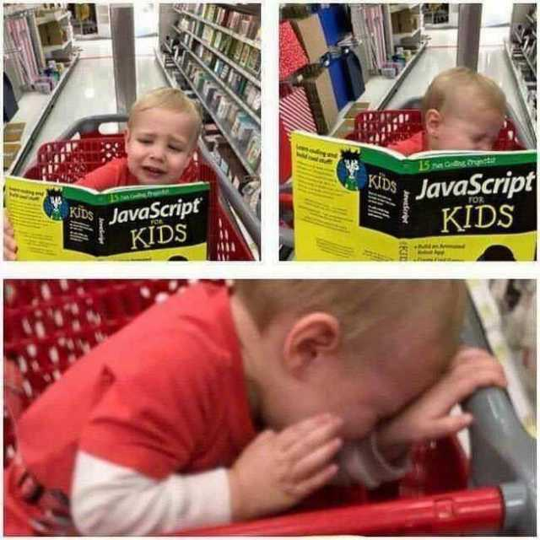

Slide 24
Paradigma
Orientado a Objetos

Slide 25
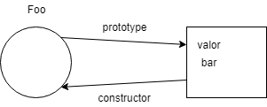
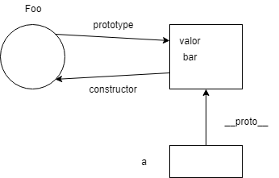
Prototype
function Foo() {} console.log(Foo.prototype); // {} // agregamos propiedades al prototipo Foo.prototype.valor = 42; Foo.prototype.bar = function() { console.log('bar'); }; console.log(Foo.prototype); // { valor: 42, bar: [Function] } console.log(Foo.prototype.constructor); // [Function: Foo]
var a = new Foo(); a.toString();

Slide 26
Clases
function Animal(nombre) { this.nombre = nombre; } Animal.prototype.saludar = function () { console.log('Hola, soy ', this.nombre); };
var gato = new Animal('Garfield'); var perro = new Animal('Oddie');
perro.saludar(); gato.saludar();
// Hola, soy Oddie // Hola, soy Garfield

Slide 27
Clases
class Animal { constructor(nombre) { this.nombre = nombre; } saludar() { console.log('Hola, soy ', this.nombre); } }
var gato = new Animal('Garfield'); var perro = new Animal('Oddie');
perro.saludar(); gato.saludar();
// Hola, soy Oddie
// Hola, soy Garfield

Slide 28
Herencia
Auto.prototype = Object.create(Vehiculo.prototype); Auto.prototype.constructor = Auto; Auto.prototype.mostrarMarca = function() { console.log(this.marca); };
function Vehiculo(tipo) { this.tipo = tipo; } Vehiculo.prototype.mostrarTipo = function() { console.log(this.tipo); };
var fitito = new Auto('Fiat'); var falcon = new Auto('Ford'); fitito.mostrarMarca(); // Fiat fitito.mostrarTipo(); // terrestre falcon.mostrarMarca(); // Ford falcon.mostrarTipo(); // terrestre
function Auto(marca) { Vehiculo.call(this, 'terrestre'); this.marca = marca; }

Slide 29
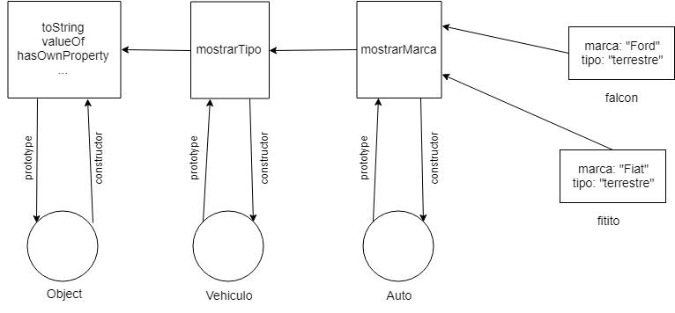
Herencia

Slide 30

Herencia
class Vehiculo { constructor(tipo) { this.tipo = tipo; } mostrarTipo() { console.log(this.tipo); } }
class Auto extends Vehiculo { constructor(marca) { super('terrestre'); this.marca = marca; } mostrarMarca() { console.log(this.marca); } }

Slide 31
Encapsulamiento
function Persona(nombre, saldo) { var saldoPrivado = saldo; this.nombre = nombre; this.obtenerSaldo = function() { return saldoPrivado; }; this.actualizarSaldo = function(nuevoSaldo) { saldoPrivado = nuevoSaldo; }; } var pepe = new Persona('Jose', 25);
Notes:
Encapsulamiento: Abstraccion + Ocultamiento de información.
Desde el punto de vista de la abstracción, JavaScript cumple correctamente.
Pero desde el punto de vista del PRINCIPIO DE OCULTAMIENTO, en Javascript NO existen las variables privadas.
Se puede alcanzar algo similar mediante el uso de CLOSURES, pero se pierde performance ya que cada instancia deberá guardar una copia de los métodos de clase. Mediante esta forma se hace “MAL USO” del prototype.

Slide 32
Polimorfismo
class Animal { mover() {} } class Pez extends Animal { mover() { console.log('Soy pez y estoy nadando...'); } } class Ave extends Animal { mover() { console.log('Soy ave y estoy volando...'); } }
var animales = [new Pez(), new Ave()]; for (let animal of animales) { animal.mover(); } // Soy pez y estoy nadando... // Soy ave y estoy volando...

Slide 33
Módulos
Patrones de diseño (ej: Singleton)
Estándares hechos por la comunidad (AMD y CommonJS)
import / export en ES6 (2015)

Slide 34
Paradigma
Funcional

Slide 35
Recursividad
// Función recursiva con función como declaración function sumatoria(n) { return n > 0 ? n + sumatoria(n - 1) : 0; } // Función recursiva con función como expresión var factorial = function(n) { return n > 0 ? n * factorial(n - 1) : 1; }; // Recursión cruzada var esPar = num => (num === 0 ? true : esImpar(num - 1)); var esImpar = num => (num === 0 ? false : esPar(num - 1));
Notes:
Al igual que en otros lenguajes con funciones, la recursión se aplica con total naturaleza.
La recursión mutua o cruzada se aplica gracias al hoisting.

Slide 36
Funciones puras e impuras
// Funciones impuras function obtenerDiaActual() { return new Date().getDate(); }
function obtenerTextoPorId(id) { return document.getElementById(id).textContent; }
const PI = Math.PI; function calcularArea(radio) { return PI * radio * radio; }
// Funciones puras function sumar(a, b) { return a + b; }
function calcularPrecio(cantidad, costo) { return cantidad * costo; }
Notes:
Las funciones puras forman parte del concepto matemático de funciones, donde ante los mismos valores de entrada siempre devuelven los mismos valores de salida, sin efectos colaterales.
Ayudan a los lenguajes a tener la característica de tener transparencia referencial, y a su vez hacen a que el código sea fácil de testear y predecible.
Lamentablemente para el lenguaje no existe ningún constructor para ésto. Solo depende de la experiencia del programador poder implementar funciones puras.

Slide 37
Funciones de primera clase
function saludar() { console.log('hola'); } var despedirse = () => console.log('chau'); console.log(saludar); // [Function: saludar] console.log(despedirse); // [Function: despedirse] console.log(saludar.toString()); // function saludar() { console.log('hola'); } console.log(despedirse.toString()); // () => console.log('chau')
Notes:
Las funciones son “ciudadanos de primera clase”, en el sentido de que las funciones se almacenan como cualquier otro valor. Esto NO ocurre en todos los lenguajes de programación, y es una de las características poderosas que nos permiten tener funciones de alto orden.
En el ejemplo, se ilustra como en las variables saludar y despedirse se “alojan” las funciones.

Slide 38
Funciones de alto orden
function ejecutar(fn) { fn(); } var saludar = () => console.log('hola mundo!'); console.log(typeof saludar); // function ejecutar(saludar); // hola mundo!
Notes:
Una de las cosas que hacen TAN potente a JavaScript es la del soporte a las funciones de alto orden.
Esto significa, aprovechando que las funciones estan como valores, pueden ser pasadas mediante parámetro o devueltas como un valor de retorno.
Esta característica lo acerca MUCHISIMO al paradigma funcional.
En el ejemplo, se refleja como una función puede ser dada como argumento para que sea ejecutada o aplicada por otra función. Esta característica favorece o ayuda a que aparezcan otros conceptos relacionados a la programación funcional, como lo es la aplicación parcial o el currying.

Slide 39
Funciones de alto orden
function generador(prefijo) { return texto => console.log(prefijo + ' ' + texto); } var imprimir = generador('hola'); console.log(typeof imprimir); // function imprimir('che!'); // hola che! imprimir('a todos'); // hola a todos
Notes:
Otro ejemplo más sobre las funciones de alto orden, en este caso es una función que devuelve una función.

Slide 40
Otros conceptos del PF
Inmutabilidad
Semántica de valores
Evaluación ansiosa y perezosa
Notes:
La mayoría de los lenguajes poseen evaluación ansiosa. ¿Qué significa esto? Que las expresiones son evaluadas léxicamente en el lugar donde son definidas, en vez de ser “almacenadas” y retardar su evaluación hasta que realmente se la necesite.
Javascript no tiene evaluación perezosa. Todas las expresiones son evaluadas en el lugar donde son declaradas. Se puede mostrar con el ejemplo que se ve en pantalla. Lo que sí tiene son algunas librerias para simular algunos casos de evaluación perezosa, como puede ser la generación de numeros en un array a medida que éstos sean necesitados.
El hecho de no poseer evaluación perezosa lo ALEJA del paradigma funcional.

Slide 41
Conclusiones

Slide 42
“El lenguaje es sólamente una herramienta”

Slide 43
Más conceptos a analizar
Novedades en ES6: Template literals, spread operator, rest operator, default values, destructuring.
Meta-Programación: Symbol, Proxy, Iterators, Generators.
Concurrencia: Cómo funciona JS (single thread) y cómo funciona el event loop.
Asincronía: Callbacks, Promises, Observables, Generators, async y await.

Slide 44

¿Preguntas?

Slide 45
¡Muchas Gracias!

